Slide 1
La conciliation médicamenteuse en chirurgie en IDF
Webinaire 6 octobre 2020
Quelles formations et accompagnements?
D Bonnet-Zamponi, gériatre, OMEDIT IDF

Slide 2
Formations conciliation médicamenteuse
Objectifs:
Former les professionnels de santé hospitaliers à la conciliation des traitements médicamenteux (CTM)
Mettre en place la démarche dans leur établissement de santé et la pérenniser
Public cible
Tout professionnel de santé concerné par la prise en charge médicamenteuse des patients hospitalisés, quels que soient leur profession ou lieu d’exercice en IDF
Ayant déjà la pratique ou non de la CTM
Idéalement venir en équipe pluri-professionnelle
Formateurs (2 à 3 à chaque session)
Pharmaciens et médecins ayant expertise et expérience dans le domaine de la conciliation

Slide 3
Déroulé
1) E-learning « Formaconcil » (SFPC)
1 semaine avant la session présentielle
Évaluation initiale des connaissances et des pratiques
Apports théoriques (principe/définitions/méthodologie)
Eléments clés d’une communication efficace avec le patient
Exercice: cas pratique accompagné
2) Session présentielle (max 20 personnes)
Matin: les étapes et les outils de la conciliation avec
Retour sur e-learning
Mises en situation pratiques et débriefing
Après-midi: Entretien patient et implémentation de la conciliation médicamenteuse dans sa pratique
Jeux de rôle entretien patient et débriefing
Réflexion sur implémentation sur son lieu d’exercice

Slide 4
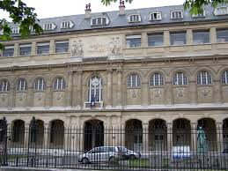
Modalités pratiques
Lieu:
Faculté de Pharmacie Paris V
4 avenue de l'Observatoire
PARIS, 75006
Horaires:
9 h 00 min - 18 h 00 min
Inscriptions
par mail à l’adresse : formation.continue@pharmacie.parisdescartes.fr
par téléphone , Julie Deleval : 01 76 53 24 60
Tarif: 400 euros par personne (non DPC )
Prochaines dates:
Novembre: mardis 17 et 24
Décembre: mardi 8

Slide 5
www.omedit-idf.fr
omedit_idf

Slide 6
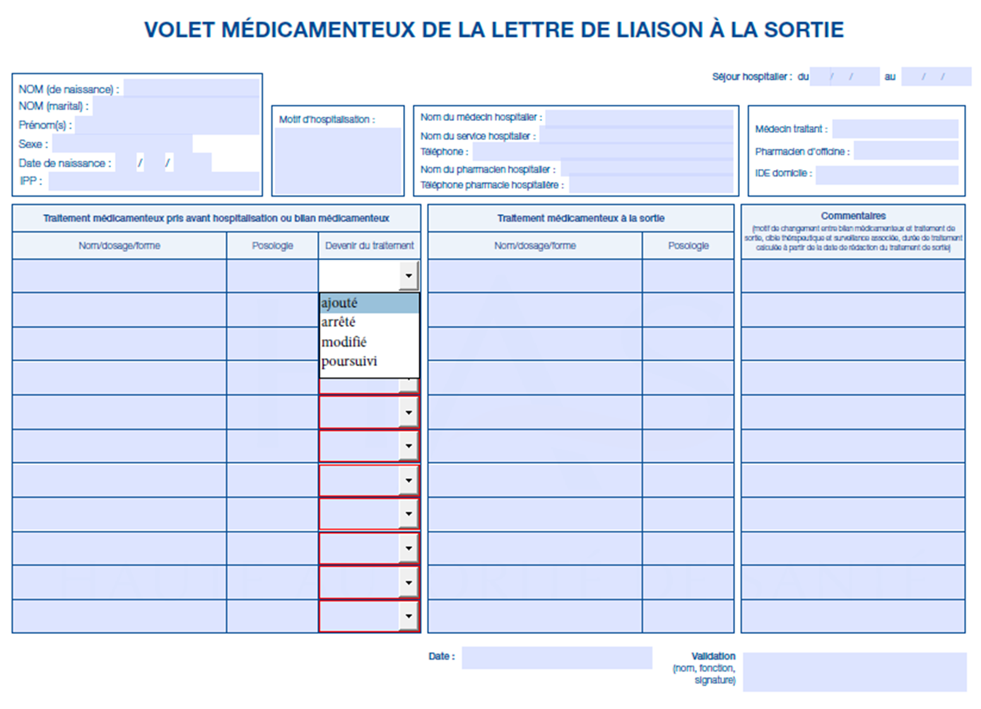
Formations Accompagnement volet médicamenteux de la lettre de liaison à la sortie

Slide 8
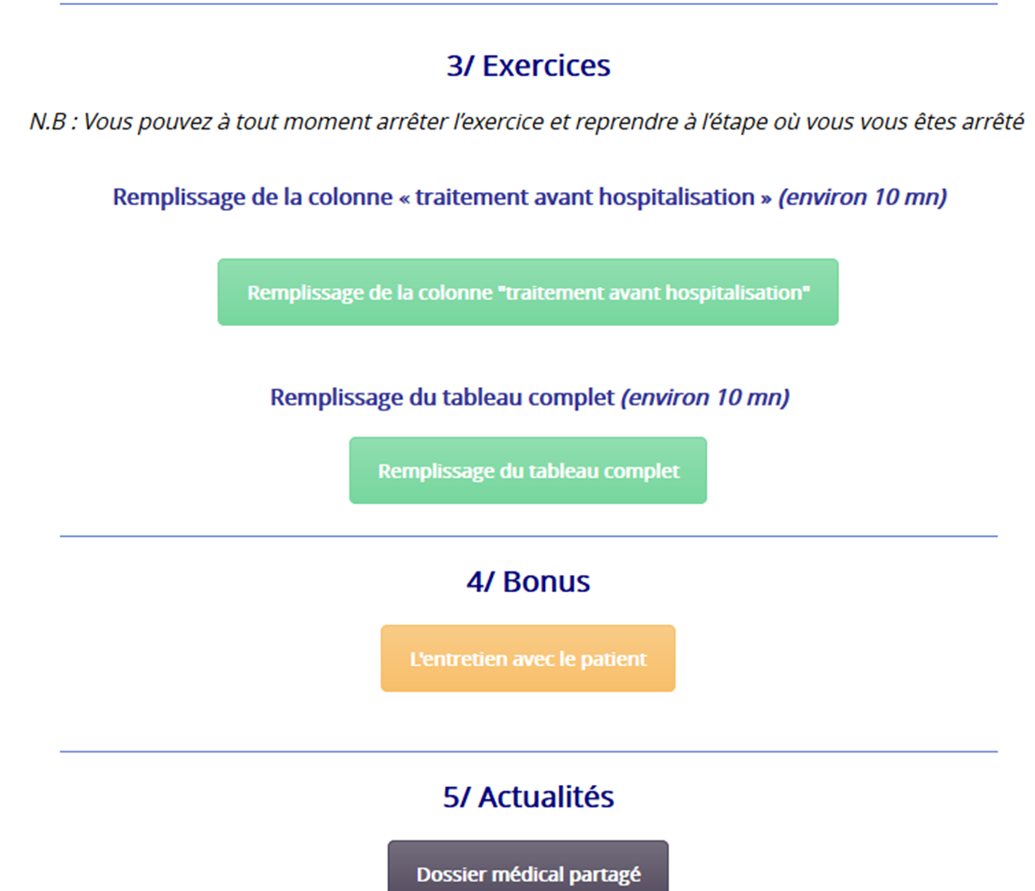
E learning

Slide 9
Accompagnement/formation sur site
Objectif : avoir les clés pour remplir et transmettre le tableau médicaments parcours de la HAS
Public cible : médecins et chirurgiens (seniors et juniors), pharmaciens, infirmiers, secrétaires, direction du service informatique et direction d’établissements MCO ou SSR.
Support(s) : Volet médicamenteux de la lettre de liaison HAS.
Durée : 3h.
Au préalable: envoi exemple(s) de lettre de liaison sortie
Aspects pratiques :
1 référent/ établissement qui assure communication et logistique (salle, ordinateur, vidéo projecteur)
Equipe OMEDIT vient sur site
Tarif: gratuit, non validant DPC

